Slide 1
UH-sektorens samspill med fagskolesektoren (sett fra HiG)
Sekskonsleder Rune Strand Ødegård, Høgskolen i Gjøvik

Slide 2
Oversikt over innlegget
Studietilbud og studentutvikling i sektoren (med vekt på HiG)
Hva har fokus i UH-sektoren?
Opptaksveier til ingeniørutdanningen?
Hvordan påvirker dette samspillet mellom fagskole og UH-sektoren?

Slide 3
Om HiG
3000 studenter
Foto: Oda Hveem
Foto: Espen Dalmo
330 ansatte
25 nasjoner
Ett campus
Foto: Oda Hveem
Foto: Oda Hveem

Slide 4
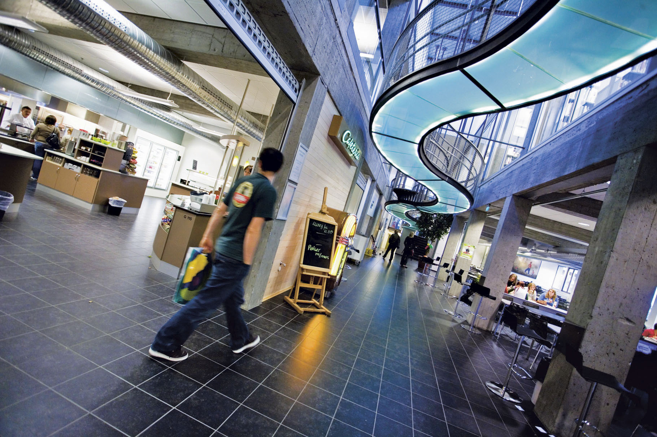
9
Helse
IT
Media
Teknologi
Økonomi & ledelse
Foto: Oda Hveem (visuello.no)

Slide 5
17
Helse
IT
Media
Teknologi
Økonomi & ledelse
Årstudium GIS,
Årstudium BIM,
Årstudium landmåling,
Årstudium teknologidesign
BA Geomatikk
BA Fornybar energi
BA Teknologidesign og ledelse
BA Ingeniørfag, bygg
BA Ingeniørfag, elektro
BA Ingeniørfag, maskin
MA Sustainable Manufacturing
(MA Sustainable Building)
(MA Sustainable Design and
lightweight materials)
(Siv.Øk Sustainable Economics)
Fleksibel, Y-vei, tresemester
(PHD sustainable
Technology)

Slide 6
17
Helse
IT
Media
Teknologi
Økonomi & ledelse
Utviklet laboratoriekonseptet
Living lab.
-Studenter
-Forskning
-Oppdrag
Eksterne inntekter fra oppdrag, utvikling etc. utgjør i dag 35% av totale inntekter.
Eksterne inntekter vil for TØL i løpet få år nå ca. 50%

Slide 7
19
Helse
IT
Media
Teknologi
Økonomi & ledelse
Årsstudium i økonomi og ledelse
Bachelor i økonomi og ledelse
Planlegger Siviløkonom studie (industrirettet)

Slide 8
Om TØL
1150 studenter
Ca 80 ansatte
Økonomi og ingeniørutdanning hånd i hånd
Økonomer og ingeniører som “forstår” hverandre,
og som kan arbeide tverrfaglig
Felles fag, f.eks. Økonomistyring, Teknologiledelse
Tverrfaglige prosjekt og bachelor oppgaver
Foto: Espen Dalmo
Foto: Oda Hveem
Foto: Oda Hveem
Foto: Oda Hveem

Slide 9
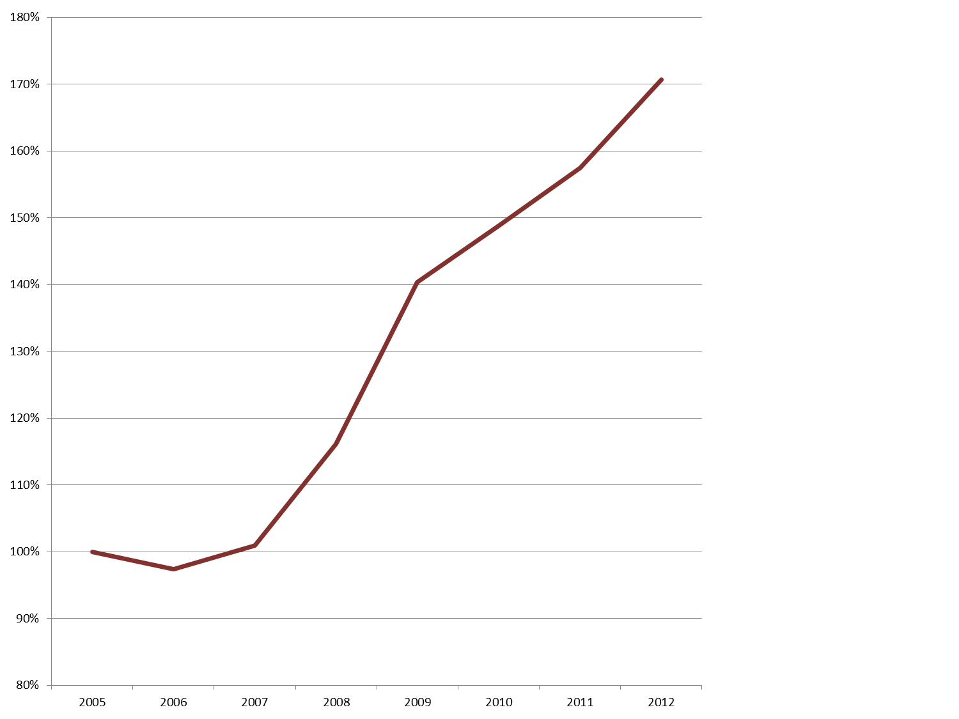
3
Studentvekst 2005-2012
HiG
KONTAKT

Slide 10
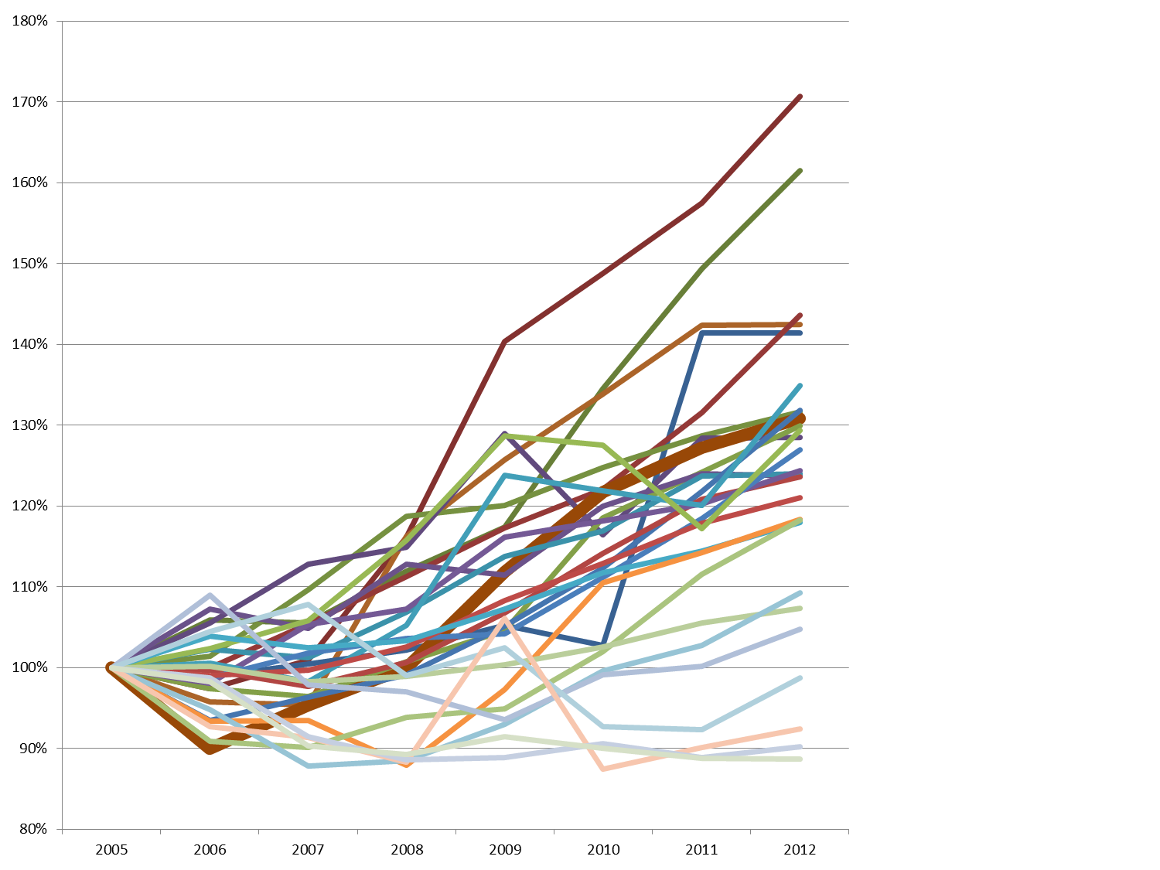
4
Studentvekst 2005-2012
HiG
UMB
KONTAKT
HiB
UiN
BI
HiÅ
HiL
HiHM …..

Slide 11
Hva har hovedfokus i UH-sektoren?
Oppbygging av forskningsgrupper basert på EU og NFR prosjekter.
Større fokus på forskningsbasert utdanning i ingeniørutdanningen.
Fra «ingeniør med industrierfaring» til ansatte med relevant doktorgrad.
Ny rammeplan for ingeniørutdanningen

Slide 12
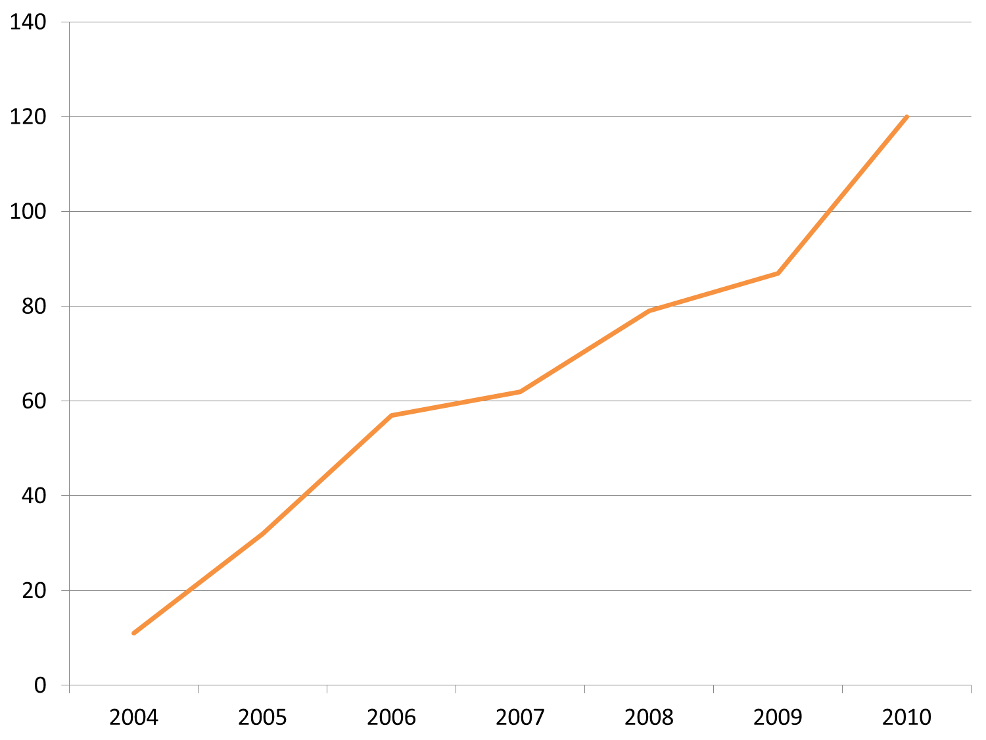
Publisering 2004-2010 - HiG
5

Slide 13
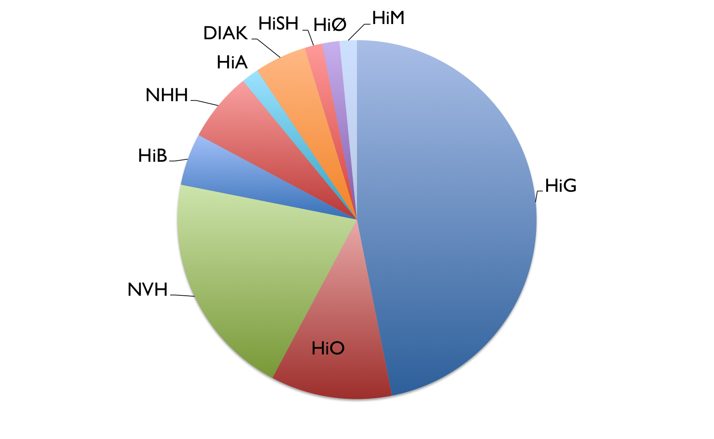
EU-midler til høgskolesektoren

Slide 14
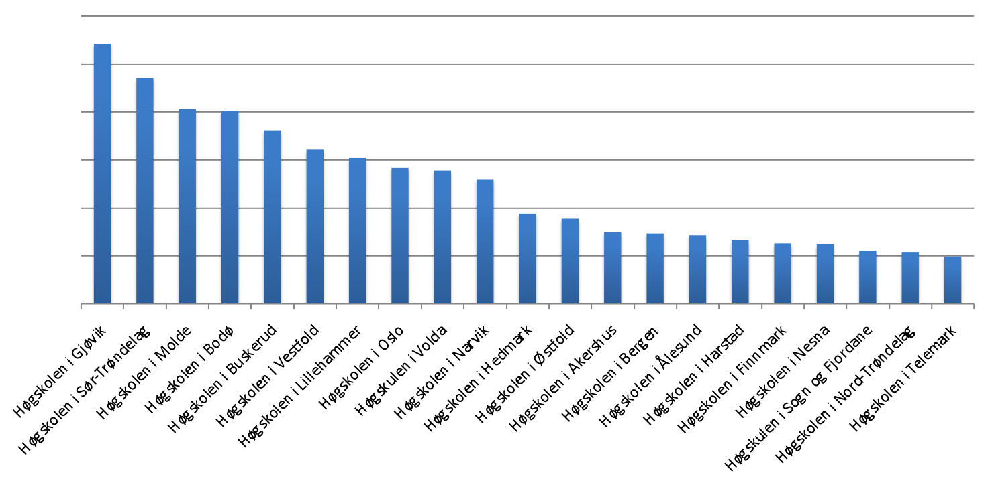
RBO per ansatt (forskningsintensivitet)
7
Notes:
Vi kan måle resultatene av satsingen på kvalitet i Regjerningens tildeling av resultbaserte omfordelingmidler (RBO) over statsbudsjettet fjor høst. Dette er ekstra midler som blir tildelt universitets- og høgskolesektoren etter hvor gode institusjonene har vært på å forske og hente inn prosjektmidler. Regnet per hode fikk HiG den desidert høyeste tildelingen av alle høgskolene i Norge, og høyere en flere av universitetene.

Slide 15
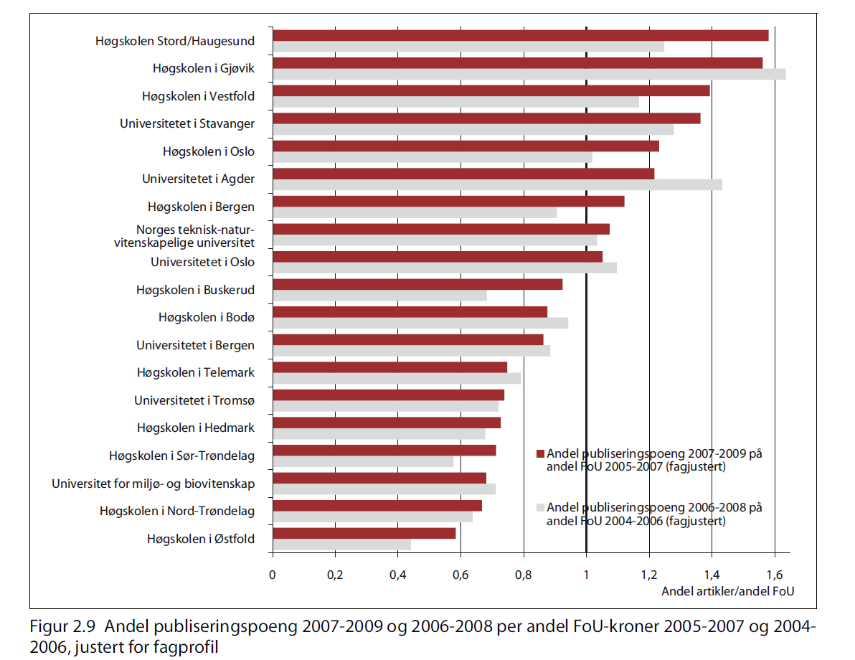
8
KONTAKT
Figur 2.9 viser at det er store forskjeller i forskningsproduktivitet målt på denne måten i det norske systemet, og spesielt når det gjelder de statlige høyskolene, som omfatter noen av de mest og minst produktive institusjonene i systemet.
Målt på denne indikatoren er for eksempel høyskolene i Stord-Haugesund og Gjøvik de beste i Norge, med om lag tre ganger så høy forskningsproduktivitet
som Høgskolen i Østfold
Notes:
Vi er effektive.
Dette sier det.
Andre målinger sier det samme.

Slide 16
Ny rammmeplan - Bakgrunn
NOKUT-evaluering
Kvalifikasjonsrammeverket

Slide 17
Nasjonalt kvalifikasjonsrammeverk
Nivå 2: grunnskole kompetanse
Nivå 3: grunnkompetanse VGO
(kompetansebevis for deler av videregående opplæring)
Nivå 4: fullført videregående opplæring
Nivå 5: fagskole
Nivå 6: bachelorgrad (1. syklus)
Nivå 7: mastergrad (2. syklus)
Nivå 8: ph.d. (3.syklus)

Slide 18
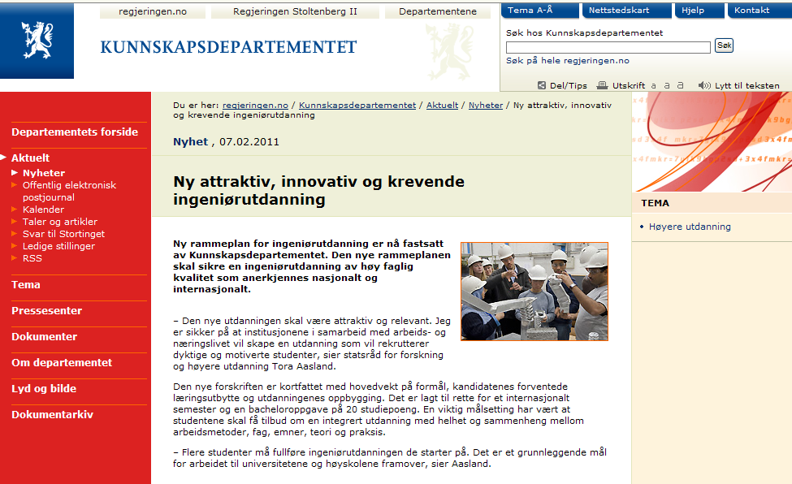
Samfunnsengasjerte, kreative og handlekraftige ingeniører – institusjonenes utfordring

Slide 19
Visjon
Ingeniøren – Samfunnsengasjert, kreativ og handlekraftig, med evne til aktivt å bidra i fremtidens utfordringer!

Slide 20
Ny ingeniørutdanning – Våre forventninger (departementet)
Integrert og helhetlig
Oppdaterte og varierte lærings- og vurderingsformer
Forsknings- og utviklingsorientering
Profesjonskompetanse og praktiske ferdigheter
Internasjonal kompetanse
Tverrfaglighet, innovasjon og entreprenørskap
Studentinnsats og studiemestring
Ingeniørdannelse

Slide 21
Hovedprofil TØL:
Bærekraftig verdiskaping
Som grunnleggende ide
Som framtidig konkurransefortrinn for næringsliv(NCE) og HIG
Som fokus for internasjonalt samarbeid

Slide 22
MASTER IN SUSTAINABLE MANUFACTURING

Slide 23
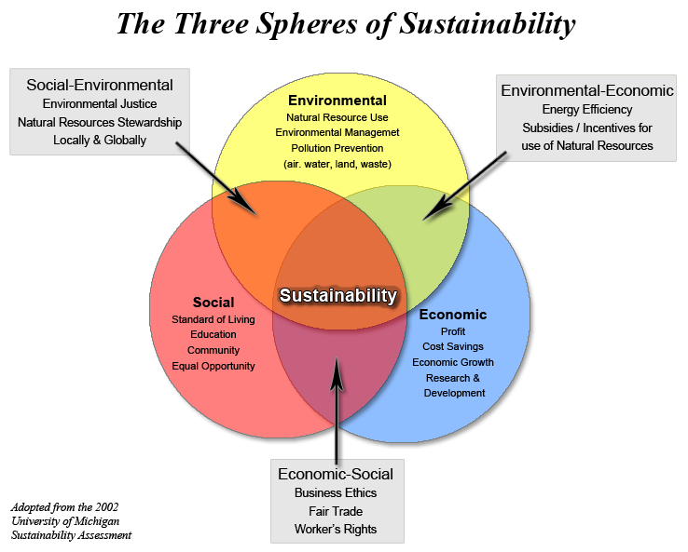

Slide 24
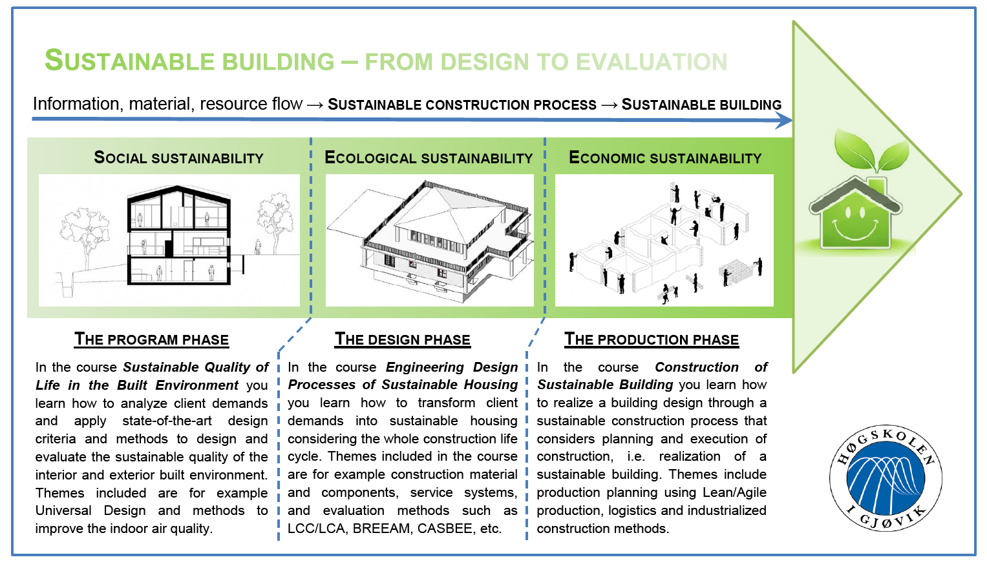
Master – sustainable building processes

Slide 25
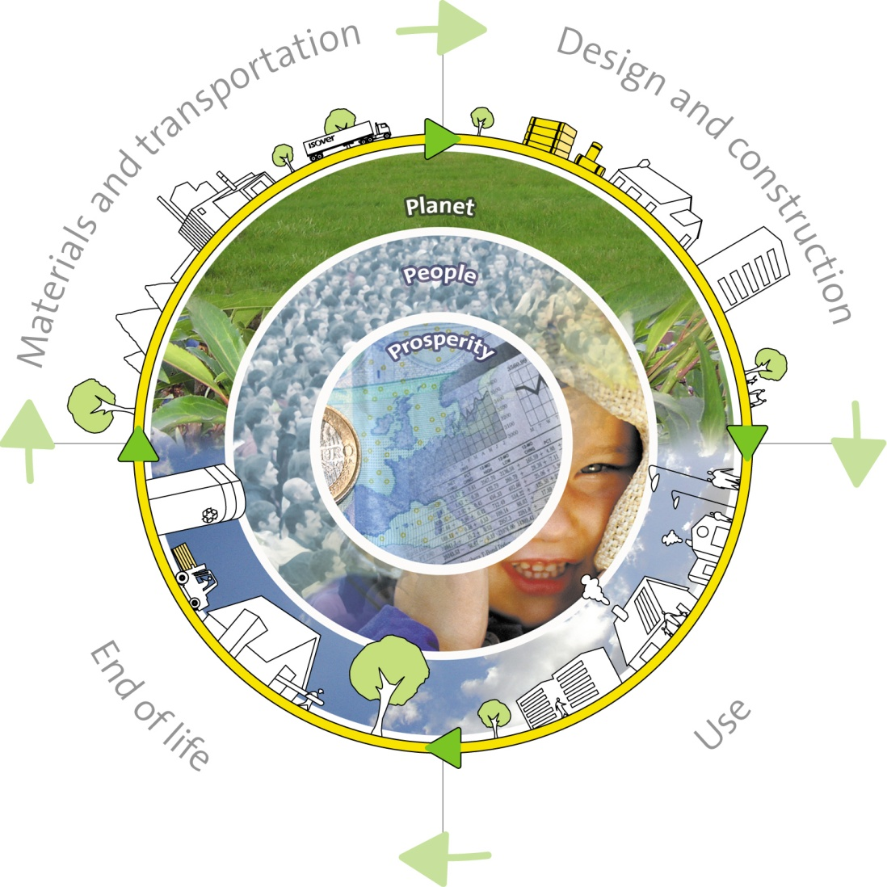
Master – sustainable building processes
Overordnet skal du gjennom disse tre emnene ha tilegnet deg forståelse for hvilke elementer i en byggeprosess som bidrar til mer bærekraftig bygging og kunne argumentere for alternative løsninger som støtter opp under dette.
I dette ligger det oppbygging av kunnskaper, men også utvikling av et kritisk tankesett hvor alle sider av både prosessen og selve produktet belyses.
Kilde: http://www.isover.com

Slide 26
Regionalt fokus
Utdanninger utvikles i nært samarbeid med næringslivet
”Laug” for flere studier (Energilaug, EL-IN, økonomi,..)
Vi henter inn, og leier ut førstekompetanse til regionalt
næringsliv
PhD stipendiater har i stor grad regional tilknytning
Faglige satsninger er knyttet til regionens behov
Bærekraft,(”lean” produksjon, miljø, energi,
livsløpsanalyser)
Lettvektsmaterialer, (kunststoffer, aluminium og
konstruksjon for vektreduksjon)
Living lab. konseptet
Undervisning, forskning, oppdrag for næringslivet

Slide 27
Utvikling HiG - Fra høgskole til universitetscampus på 10 år
- Sterk økning av utadrettet oppdragsvirksomhet og forskning
Regionalt og internasjonalt fokus
Økende fokus på rekrutteringsgrunnlaget for ingeniørutdanningen

Slide 28
Opptaksveier til ingeniørutdanningen
Y-vei – fagbrev
TRESS-ordningen
Fagskole studenter
Tradisjonelt opptak fra videregående – studiespesialiserende
Ingeniørutdanningene utenfor Bergen, Oslo og Trondheim er avhengig av å lykkes med rekruttering gjennom «alternative» opptaksveier.

Slide 29
Opptaksveier til ingeniørutdanningen
Kvalifiserende tiltak: Forkurs og realfagskurs.
Forkurs: Matematikk, fysikk og kjemi, norsk og teknologi og samfunn. Gir formell kompetanse i R1, R2 eller FY1.
Y-vei og TRESS: Studenter er formelt kvalifisert til opptak. Y-vei – fag- og svennebrev. TRESS er søkere med generell studiekompetanse. Særskilt tilrettelegging (sommerkurs) som ikke gir formell kompetanse på videregående nivå.

Slide 30
Opptaksveier til ingeniørutdanningen
Søkere med fagskole bør inn i opptaksforskriftene med krav om tillegg i matematikk og fysikk (tilsvarende TRESS).
HiG har en avtale med Fagskolen Innlandet om å tilby matematikk og fysikk kurs tilsvarende sommerkurs slik at søkere fra Fagskolen Innlandet er kvalifisert som ordinære studenter.

Slide 31
Erfaringer
Studenter med noe praktisk bakgrunn er de mest attraktive på arbeidsmarkedet – særlig studenter fra fagskole.

Slide 32
Hvordan påvirker dette samspillet mellom fagskole og UH-sektoren?
UH-sektoren: Fokus er forskningsbasert – i økende grad vekt på teoretisk kunnskap og publisering i vitenskapelige tidsskrift.
Studenter med fagskolebakgrunn får individuell tilpasning – noen klarer ingeniørutdanningen på 2 år. Ordning med lokal tilpasning fungerer godt, men opptaksforskriftene bør endres.
Utveksling av lærere – samarbeid om laboratorieutstyr.

